Slide 1

Новеллы программы государственных гарантий бесплатного оказания гражданам медицинской помощи и оплаты медицинской помощи в 2026 году
Федяев Денис Валерьевич
начальник управления экономики и финансирования здравоохранения ФГБУ «Центр экспертизы и контроля качества медицинской помощи» Минздрава России

Slide 2
РАЗВИТИЕ ПГГ В 2019-2026
2019 | 2020 | 2021 | 2022 | 2023 | 2024 | 2025 | 2026
ПП от 10.12.2018 г. №1506 | ПП от 7.12.2019 г. №1610 | ПП от 28.12.2020 г. №2299 | ПП от 28.12.2021 г. №2505 | ПП от 29.12.2022 г. №2497 | ПП от 28.12.2023 г. №2353 | ПП от 27.12.2024 г. №1940 | ПП от 29.12.2025 г. №2188
1. Норматив на проф. осмотры в АМП | 1. Нормативы на отдельные исследования в АМП | 1. Норматив на углубленную диспансеризацию | 1. Норматив на медицинскую реабилитацию в АМП | 1. Норматив на диспансерное наблюдение | 1. Детализация норматива на диспансерное наблюдение | 1. В ПГГ приведен минимальный размер базовой ставки | 1. В ПГГ включены новые территории.
2. Норматив на "Онкологию" в КС и ДС | 2. Установлен размер финансового обеспечения ФАП и ФП | 2. Добавлено тестирование на COVID19 и КСГ по нему | 2. Приложение со средними нормативами объемов и финансирования | 2. Медицинская реабилитация выделена в отдельный блок нормативов (АМП,ДС,КС) | 2. Выделен норматив на Гепатит С в ДС | 2. Пациентам с гепатитом С медицинские организации могут предоставлять лекарственные препараты для приема на дому. | 2. Определен порядок оказания МП инвалидам, участникам СВО, оказания МП с применением телемедицинских технологий
 |  | 3. Расширена возможность оплаты по подушевому принципу стационарной помощи | 3. ВМП III - ССХ и трансплантация органов |  | 3. Расширение Критериев качества и доступности МП | 3. Оплата лечения с противоопухолевой терапией с 2026 г. будет производиться исходя из фактически использованных лекарственных препаратов. | 3. Расширение Критериев качества и доступности МП по ССЗ, установлены критерии для СМО
3. Норматив на ЭКО в ДС
4. Исключен норматив на ВМП |  | 4. Отдельное финансирования ФедМО в ОМС |  |  | 4. Приложение с перечнем исследований рамках диспансеризации взрослого населения репродуктивного возраста по оценке репродуктивного здоровья | 4. Введены новые нормативы на диспансеризацию репродуктивного здоровья и позитронную эмиссионную томографию, школы для пациентов с ХНИЗ, в том числе СД и тд. | 4. Введены новые нормативы на консультации с применением телемедицинских технологий, Дистанционное наблюдение за состоянием здоровья пациентов, дополнительные исследования, трансплантация почки и тд.
 |  | 5. Модель КСГ включена в ПГГ

Slide 3
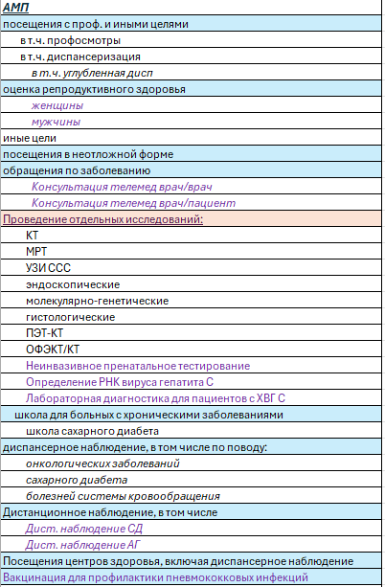
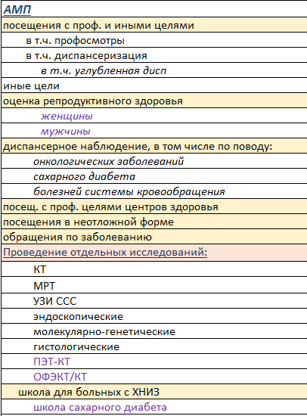
ТРАНСФОРМАЦИЯ НОРМАТИВОВ ПГГ
2026
2025

Slide 4
Нормативы МП в 2025-2026 годах
 | Объемы МП на 2026 год | Прирост объем. 2025 к 2026 году | Финансирование МП на 2026 год | Прирост фин. 2025 к 2026 году
Амбулаторная медицинская помощь
2.1.1. Посещения в рамках проведения профилактических медицинских осмотров | 0,260168 | -2,48% | 2 611,10 | -0,36%
2.1.2. Посещения в рамках проведения диспансеризации | 0,439948 | 1,75% | 3 123,00 | -2,49%
2.1.3. Диспансеризация для оценки репродуктивного здоровья женщин и мужчин | 0,145709 | 8,19% | 1 934,50 | 4,98%
2.1.4. Посещения с иными целями | 2,618238 | 15,00% | 440,20 | 18,30%
2.1.5. Посещения по неотложной помощи | 0,54 | 0,00% | 1 050,70 | 6,82%
2.1.6. Обращения в связи с заболеваниями - всего, из них: | 1,335969 | 9,08% | 2 064,70 | 0,00%
2.1.8 Школа для больных с хроническими заболеваниями, … | 0,210277 | 0,00% | 960,80 | -32,83%
2.1.9 Диспансерное наблюдение <9>, в том числе по поводу: | 0,261736 | 0,00% | 3 113,50 | 17,00%
2.1.10. Дистанционное наблюдение за состоянием здоровья пациентов, | 0,018057 |  | 1 108,40
2.1.11 Посещения с профилактическими целями центров здоровья, включая дисп. наблюдение | 0,032831 |  | 3 225,90
5.1. МР в амбулаторных условиях | 0,003371 | 4,01% | 27 169,80 | 6,85%
1. Скорая, в том числе скорая специализированная, медицинская помощь | 0,261 | -10,00% | 5 100,40 | 18,81%
4. В условиях круглосуточного стационар (кроме ФМО) | 0,176524 | 0,01% | 55 749,70 | 8,35%
4.1. для оказания медицинской помощи по профилю "онкология" - МО кроме ФМО | 0,010265 | 0,00% | 103 020,20 | 6,27%
4.2. стентирование коронарных артерий медицинскими организациями (за исключением ФМО) | 0,002327 | 0,00% | 167 914,00 | -13,32%
4.3. имплантация частотно-адаптированного кардиостимулятора взрослым медицинскими организациями (за исключением ФМО) | 0,000430 | 0,00% | 259 394,00 | 1,83%
4.4. эндоваскулярная деструкция дополнительных проводящих путей и аритмогенных зон сердца - МО кроме ФМО | 0,000189 | 0,00% | 351 396,10 | 14,64%
4.5. оперативные вмешательства на брахиоцефальных артериях (стентирование или эндартерэктомия) медицинскими организациями (за исключением ФМО) | 0,000472 | 0,00% | 211 159,80 | 5,84%
4.6. трансплантация почки - МО кроме ФМО | 0,000025 |  | 1 299 928,40
5.3. МР в условиях круглосуточного стационара - МО кроме ФМО | 0,005869 | 4,00% | 57 836,70 | 6,42%
3. В условиях дневных стационаров (кроме ФМО) | 0,069345 | 2,97% | 32 620,90 | 7,74%
3.1. для оказания медицинской помощи по профилю "онкология" (за исключением ФМО) | 0,014388 | 10,00% | 80 141,80 | 5,24%
3.2. для оказания медицинской помощи при ЭКО (за исключением ФМО) | 0,000741 | 15,06% | 117 837,90 | 8,25%
5.2. МР в условиях дневных стационаров - МО кроме ФМО | 0,002813 | 3,99% | 29 883,20 | 6,58%
3.3. для оказания медицинской помощи больным с вирусным гепатитом C | 0,001288 | 85,32% | 62 806,90 | -44,71%

Slide 5
Нормативы МП и «минимальное значения» базовой ставки
Изменение базовой ставки в 2022-2026 годах
 | 2022 год | 2023 год |  | 2024 год |  | 2025 год |  | 2026 год
 | БС | БС | % | БС | % | БС | % | БС | %
 | на 2022 год | на 2023 год |  | на 2024 год |  | на 2025 год |  | на 2026 год
КС | 24 255,40 | 25 968,48 | 7,1% | 28 003,83 | 7,8% | 32 120,12 | 14,7% | 34 133,51 | 6,3%
ДС | 13 915,62 | 15 029,10 | 8,0% | 16 025,94 | 6,6% | 17 622,00 | 10,0% | 18 545,39 | 5,2%

Slide 6
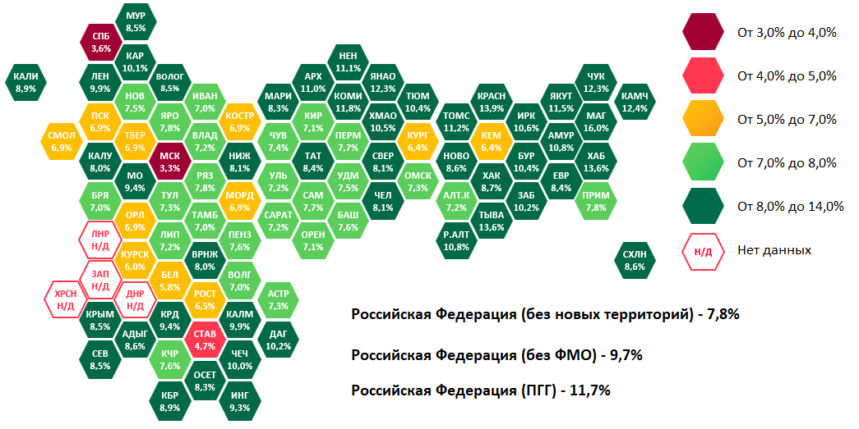
Рост расходов на ТПГГ в 2026 году
*
* в 2025 году – 12,81%

Slide 7
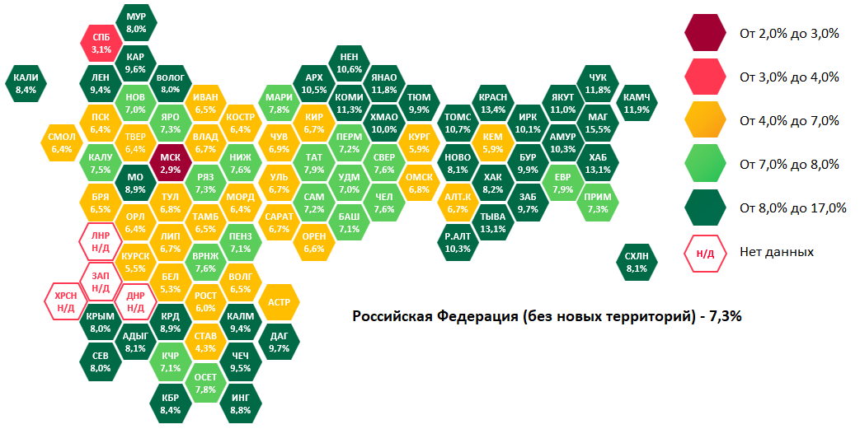
Рост расходов на АМП в 2026 году

Slide 8
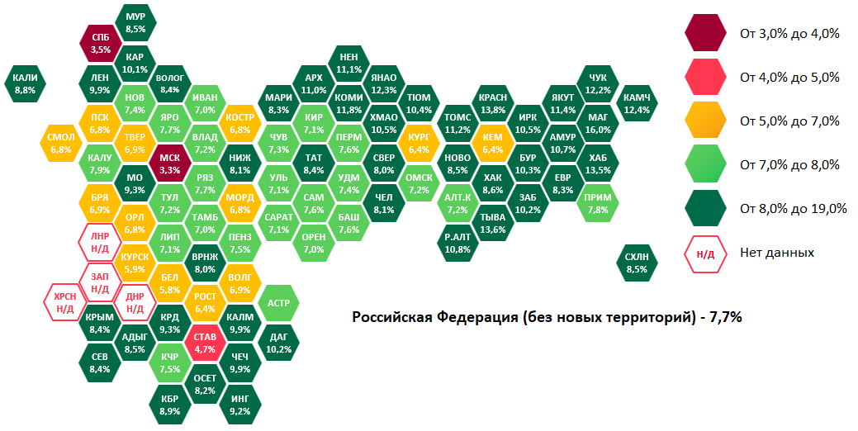
Рост расходов на КС в 2026 году

Slide 9
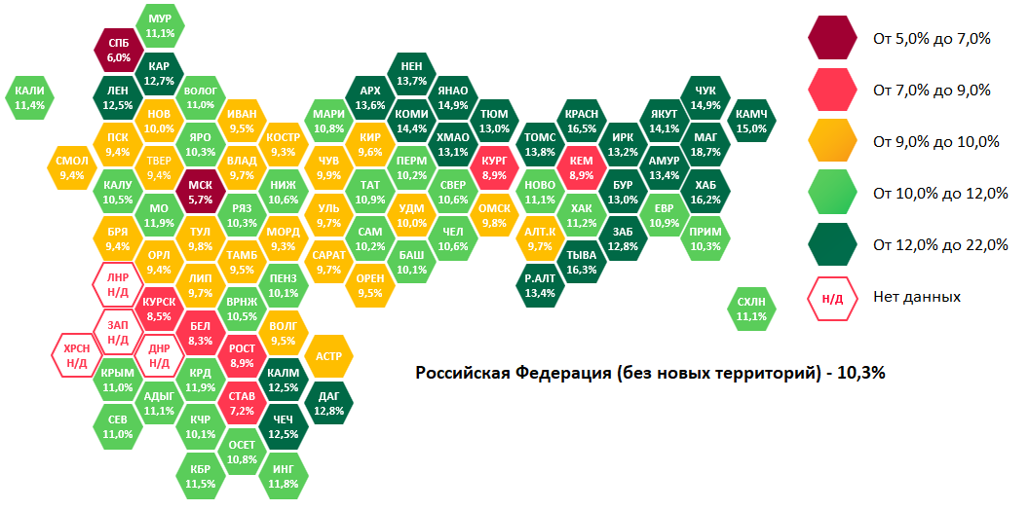
Рост расходов на ДС в 2026 году

Slide 10
Перспективы развития
Снижение темпа роста финансирования
Увеличение дифференцированных нормативов АМП, КС и ДС
Рост потребности в софинансировании со стороны региональных бюджетов
Ужесточение контроля за использованием субсидии, планированием и исполнением ТПГГ

Slide 11
Особенности формирования ПГГ на 2026 год
Увеличение финансирования предусмотрено в рамках целевых уровней индексации расходов на заработную плату и инфляцию
Акценты на реализации следующих направлений:
- расширение профилактических мероприятий, в том числе за счет уменьшения доли средств, поступающих в медицинскую организацию по подушевому нормативу финансирования
- расширение перечня диагностических услуг, оплачиваемых по отдельным тарифам и исключенных из подушевого норматива финансирования
- применение информационных систем в здравоохранении, в том числе телемедицинские консультации, системы ППВР, ИИ, в том числе с выделением отдельных нормативов

Slide 12
Изменения ПГГ в 2026 году, не касающиеся нормативов
Неиспользованные по итогам года остатки субвенций ФФОМС, не подтверждённые реестрами счетов и расчётами за оказанную медицинскую помощь (в том числе за лечение за пределами региона), с 1 января 2027 года подлежат возврату в бюджет ФФОМС, за исключением средств, перечисленных медицинским организациям в составе подушевых нормативов финансирования первичной медико-санитарной и скорой медицинской помощи.
Плановая госпитализация для хирургического лечения допускается не ранее чем за сутки до операции (за исключением медицинских показаний).
Уточнен порядок финансирования неиспользуемого коечного фонда за счет ОМС, такие расходы отнесены к полномочиям региональных бюджетов.
При планировании объемов медицинской помощи учитываются койки краткосрочного пребывания в стационарных отделениях скорой медицинской помощи (СМП) и действующая маршрутизация пациентов.
Для скорой медицинской помощи вводится обязательный управленческий учет и анализ нагрузки на бригады СМП в т.ч. санитарной авиации (выезды, время работы) для принятия решений на уровне субъекта РФ.
12

Slide 13
Изменения ПГГ в 2026 году, не касающиеся нормативов
Определен порядок оказания медицинской помощи отдельным категориям ветеранов боевых действий и участникам специальной военной операции.
Центры здоровья трансформируются в центры медицины здорового долголетия с двухэтапной моделью обследований: оценка биологического возраста и анкетирование; углубленные исследования предрисков преждевременного старения.
Вводится паспорт здоровья, динамическое наблюдение и консультирование, включая телемедицинские форматы.
Допускается создание специализированных кабинетов (двигательной активности, нейрокогнитивной коррекции, физиотерапии).
Тарифы подлежат дифференциации с учетом этапности обследований, контроль осуществляет ФФОМС.
13

Slide 14
Изменения ПГГ в 2026 году, не касающиеся нормативов
Дистанционное наблюдение включено в базовую программу ОМС для пациентов с артериальной гипертензией и сахарным диабетом.
В тарифных соглашениях выделяется отдельный тариф на телемедицинские консультации, включая межврачебные консилиумы.
Территориальные программы обязаны включать критерии эффективности деятельности страховых медицинских организаций, в том числе:
охват профилактическими осмотрами и диспансеризацией;
информирование застрахованных;
сопровождение претензий пациентов.
Введены новые показатели доступности и качества, включая коэффициент выполнения функции врачебной должности и специальные критерии для федеральных медицинских организаций.
14

Slide 15
Основные положение ПГГ 2026 года, по которым разъяснения представлены в методических документах Минздрава РФ и ФОМС
Расширение функционала центров здоровья (центров медицины здорового долголетия)
Расширение спектра молекулярно-генетических исследований (Включение НИПТ, ПГТ)
Выделение нормативов на дистанционное диспансерное наблюдение (АД, сахарный диабет)
Телемедицинские консультации
Точечная коррекция нормативов и подходов к их формированию (эндоваскулярная деструкция, ОФЭКТ, диспансерное наблюдение сахарного диабета, гепатит С)
Выделение подгрупп в модели КСГ
Расширение применения информационных систем

Slide 16
Новые и актуализированные КСГ в связи с исключением ряда методов из ВМП 1
 | Код КСГ | Название КСГ
КС | st25.013 | Баллонная вазодилатация с установкой 1 стента в сосуд (сосуды) (с подъемом сегмента ST электрокардиограммы) | пересчитана
КС | st25.014 | Баллонная вазодилатация с установкой 2 стентов в сосуд (сосуды) (с подъемом сегмента ST электрокардиограммы) | пересчитана
КС | st25.015 | Баллонная вазодилатация с установкой 3 стентов в сосуд (сосуды) (с подъемом сегмента ST электрокардиограммы) | пересчитана
КС | st25.016 | Баллонная вазодилатация с установкой 1 стента в сосуд (сосуды) (без подъема сегмента ST электрокардиограммы) | новая
КС | st25.017 | Баллонная вазодилатация с установкой 2 стентов в сосуд (сосуды) (без подъема сегмента ST электрокардиограммы) | новая
КС | st25.018 | Баллонная вазодилатация с установкой 3 стентов в сосуд (сосуды) (без подъема сегмента ST электрокардиограммы) | новая
КС | st25.019 | Ишемическая болезнь сердца с установкой 1 стента в сосуд (сосуды) | новая
КС | st25.020 | Ишемическая болезнь сердца с установкой 2 стентов в сосуд (сосуды) | новая
КС | st25.021 | Ишемическая болезнь сердца с установкой 3 стентов в сосуд (сосуды) | новая
КС | st25.022 | Имплантация частотно-адаптированного однокамерного кардиостимулятора | новая
КС | st25.023 | Эндоваскулярная тромбэкстракция и стентирование брахиоцефальных артерий при остром ишемическом инсульте | новая
КСГ st 25.023 предполагает изменения связанные как с исключением метода из ВМП, так и связанные с выполнением КР

Slide 17
Новые методы ВМП 1
№ группы ВМП | Наименование вида высокотехнологичной медицинской помощи | Коды по МКБ-10 | Модель пациента | Вид лечения | Метод лечения
Сердечно-сосудистая хирургия
Новая группа | Эндоваскулярная деструкция дополнительных проводящих путей и аритмогенных зон сердца | I47.2, I45.6, I48.0, I48.1, I48.2, I48.4, I48.9, I49.3 | пароксизмальные и персистирующие нарущения ритма и проводимости различного генеза, в том числе рецидивирующие | Хирургическое лечение | эндоваскулярная деструкция проводящих путей и аритмогенных зон сердца эндоваскулярным доступом с использованием навигационной системы картирования сердца.
Новая группа | Эндоваскулярная, хирургическая коррекция нарушений ритма сердца с заменой ранее имплантированного кардиовертера-дефибриллятора | I44.1, I44.2, I45.2, I45.3, I45.6, I46.0, I47.0, I47.1, I47.2, I47.9, I48, I49.0, I49.5, Q22.5, Q24.6 | нарушения ритма и проводимости различного генеза, сопровождающиеся гемодинамическими расстройствами и отсуrствием эффекта от лечения лекарственными препаратами | Хирургическое лечение | замена ранее имплантированного однокамерного кардиовертера-дефибриллятора
 |  |  |  |  | замена ранее имплантированного двухкамерного кардиовертера-дефибриллятора
 |  |  |  |  | замена ранее имплантированного трехкамерного кардиовертера-дефибриллятора

Slide 18
Новые методы ВМП 1
Эндокринология
Новая группа | Гастроинтестинальные комбинированные рестриктивно- шунтирующие операции, Рестриктивная гастропластика: Продольная резекция желудка | Е66.0, Е 66.1, Е66.2, Е66.8, Е66.9 | ИМТ >50 кг/м2 при наличии сопутствующих заболеваний: обструктивное апноэ сна (047.3), дыхательная недостаточность 2-3 степени (396-96.9), остеоартроз 3-4 стадии (М17, М16), СД2/НТГ/НГН (Е11- 11.9 в возрасте 18-60 лет. | Хирургическое лечение | продольная резекция желудка лапароскопическая
 |  |  |  |  | билиопанкреатическое шунтирование лапароскопическое
 |  |  |  |  | гастрошунтирование лапароскопическое
Офтальмология
Новая группа | Транспупиллярная, микроинвазивная энергетическая оптико- реконструтивная, лазерная хирургия при патологии глазного дна различного генеза | H36.0, Н34.8, Н35.2, Н33.0, Н33.1, Н33.2, Н33.4, Н33.5, Н35.4 | ишемические изменения сетчатки, приводящие к развитию пролиферативного процесса и требующие проведения лазеркоагуляции с целью блокады ишемических зон и стабилизации/ регресса новообразованных сосудов у взрослых; дистрофические изменения на периферии глазного дна и/или разрывами сетчатки и/или отслойкой сетчатки у взрослых | Хирургическое лечение | лазерная коагуляция глазного дна в навигационном режиме с мультимодальной визуализацией
Новая группа | Комплексное хирургическое лечение прогрессирующей миопии с использованием технологий стабилизации склерального коллагена | H52.1, Н35.4, Н44.2 | дети и взрослые со снижением зрения,обусловленным прогрессирующей миопией,осложненной периферической витреохориоретинальной дистрофией (ПВХРДи/или центральной хориоретинальной дистрофией) | Хирургическое лечение | склеропластика с использованием трансплантата из полотна офтальмологического трикотажного полиэфирного с полимерным покрытием, содержащим биоактивное вещество
Новая группа | Реконструктивно-пластическая хирургия конъюнктивальной полости при рубцовых и дегенеративных изменениях конъюнктивы | H11.0, H11.1, H11.2, H11.8, Н11.9, Q11.0, D31.0 | рубцовые и дегенеративные изменения конъюнктивы, возникающие вследствие рецидивирующих и/ или послеоперационных изменений и осложнений бульбарной конъюнктивы у взрослых | Хирургическое лечение | аутопластика свободным лоскутом конъюнктивы

Slide 19
Новые методы ВМП 1
Онкология
Новая группа | Видеоэндоскопические внутриполосные и видеоэндоскопические внутрипросветные хирургические вмешательства, интервенционные радиологические вмешательства, малоинвазивные органосохраняющие вмешательства при злокачественных новообразованиях, в том числе у детей | С67, С79.1 | злокачественные новообразования мочевого пузыря I ст. (Ta, TL, Tis) | Хирургическое лечение | фотодинамическая терапия при раке мочевого пузыря
 |  | С67, С79.1 | злокачественные новообразования мочевого пузыря I ст. (Ta, TL, Tis) | Хирургическое лечение | трансуретральная резекция с фотодинамической терапией при раке мочевого пузыря
 |  | С15, С16.0 | злокачественные новообразования пищевода и кардии: TL, Tis, стенозирующий рак | Хирургическое лечение | фотодинамическая терапия при раке пищевода и кардии
Новая группа | Видеоэндоскопические внутриполостные и видеоэндоскопические внутрипросветные хирургические вмешательства, интервенционные радиологические вмешательства, малоинвазивные органосохраняющие вмешательства при злокачественных новообразованиях, в том числе у детей | С17, C22, С23, С24, C25, С48 | нерезектабельные опухоли поджелудочной железы, злокачественные новообразования поджелудочной железы с обтурацией вирсунгова протока, злокачественные образования желчных протоков, нерезектабельные злокачественные новообразования печени и внутрипеченочных желчных протоков, злокачественные новообразования общего желчного протока, местнораспространенные и диссеминированные формы первичных и рецидивных неорганных опухолей забрюшинного пространства, местнораспространенные и диссеминированные формы злокачественных новообразований двенадцатиперстной и тонкой кишки | Хирургическое лечение | чрескожный энергетический нейролизис чревного сплетения под рентгентелевизионным контролем
Трансплантология
Перенос из ВМП 2 | Трансплантация почки | N18.5, T86.1 | терминальная стадия поражения почек. Врожденный нефротический синдром. Отмирание и отторжение трансплантата почки | Хирургическое лечение | трансплантация почки

Slide 20
Пересчитаны нормативы по группам методов ВМП1, перенесенных из ВМП 2 в 2025году
№ группы ВМП | Наименование вида ВМП
Сердечно-сосудистая хирургия
67. | Хирургическое лечение врожденных, ревматических и неревматических пороков клапанов сердца, опухолей сердца
Травматология и ортопедия
77. | Реплантация конечностей и их сегментов с применением микрохирургической техники
 | Реконструктивно-пластические операции при комбинированных дефектах и деформациях дистальных отделов конечностей с использованием чрескостных аппаратов и прецизионной техники, а также с замещением мягкотканых и костных хрящевых дефектов синтетическими и биологическими материалами
 | Реконструктивно-пластические операции на костях таза, верхних и нижних конечностях с использованием погружных или наружных фиксирующих устройств, синтетических и биологических остеозамещающих материалов, компьютерной навигации
 | Микрохирургическая пересадка комплексов тканей с восстановлением их кровоснабжения
78. | Пластика крупных суставов конечностей с восстановлением целостности внутрисуставных образований, замещением костно-хрящевых дефектов синтетическими и биологическими материалами
Хирургия
84. | Микрохирургические, расширенные, комбинированные и реконструктивно-пластические операции на поджелудочной железе, в том числе лапароскопически ассистированные
 | Микрохирургические и реконструктивно-пластические операции на печени, желчных протоках и сосудах печени, в том числе эндоваскулярные операции на сосудах печени, и реконструктивные операции на сосудах системы воротной вены, стентирование внутри- и внепеченочных желчных протоков
 | Реконструктивно-пластические, в том числе лапароскопически ассистированные операции на прямой кишке и промежности
 | Реконструктивно-пластические операции на пищеводе, желудке
85. | Реконструктивно-пластические операции на поджелудочной железе, печени и желчных протоках, пищеводе, желудке, тонкой и толстой кишке, операции на надпочечниках и при новообразованиях забрюшинного пространства с использованием робототехники

Slide 21
Новые методы ВМП2
№ группы ВМП | Наименование вида высокотехнологичной медицинской помощи | Коды по МКБ-10 | Модель пациента | Вид лечения | Метод лечения
Онкология
Новая группа | Инновационная интенсивная сопроводительная терапия у детей со ЗНО | С00, С01, С02, С03, С04, С05, С06, С07, С08, С09, С10,С11, C38, C40, C41, С22, C47.0, C47.3, C47.4, C47.5, C47.6, C47.8, C47.9, С69, C48.0, C49, С52, С56, С62, С64, С65, С66, С67, С68,С70, С72, С73, C71, C74.0, C74.1, C74.9,С75, C76.0, C76.1, C76.2,С76.3, C76.7, C76.8, C81, C82, C83, C84, C85, C90, C91, C92, C93, С92.3, C94.0, С95 | дети на любом этапе лечения злокачественных новообразований, требующие интенсивной сопроводительной терапии | терапевтическое лечение | применение селективной гемосорбции в комбинации с гемодиафильтрацией с/без антимикробной терапией в лечении осложнений у пациентов детского возраста со ЗНО
Новая группа | Инновационная химиолучевая терапия у детей с солидными злокачественными новообразованиями | C00 - C14, C15 - C17, C18 - C22, C23 - C25, C30, C31, C32, C33, C34, C37, С38, C39, C40, C41, С43, C44, С 45, С47, C48, C49, C50, C51, С52, С53, С54, C55, С 56, C60, C61, С62, C64, C67, C68, С69, С70, С71, С72, C73, C74, C77 | дети с солидными злокачественными новообразованиями, требующие симультанного проведения лучевой и химиотерапевтической терапии | терапевтическое лечение | инновационная симультанная лучевая терапия с проведением химиотерапии у детей
В ВМП3 рассматривается включение CAR-T и мРНК вакцин

Slide 22
Развитие модели КСГ в России
I
II
IV
I – модель КСГ внедрена в пилотных регионах
III
II – модель КСГ внедрена на федеральном уровне
III – начало приведение модели КСГ в соответствие с клиническими рекомендациями, расширение классификационных критериев
IV – настоящее время
продолжение совершенствования модели
изменение подхода к оплате лечения с применением генно-инженерных и биологических препаратов
новый принцип расчета стоимости лекарственных препаратов – на основе средней закупочной цены

Slide 23
Принципы формирования КСГ
По результатам актуализации ВМП
По результатам обработки предложений по актуализации модели КСГ
По результатам проработки Клинических рекомендаций
По результатам актуализации цен на лекарственные препараты и расходные материалы

Slide 24
Принципы формирования КСГ
Ежегодно увеличивается количество КСГ, пересчитываемых на основании актуальных параметров.
Расчет значений КЗ модели КСГ осуществляется на основании методики расчета тарифов на оплату медицинской помощи по обязательному медицинскому страхованию в составе Правил обязательного медицинского страхования, в настоящее время утвержденных приказом Минздрава России от 21.08.2025 № 496н (предыдущая редакция утверждена приказом Минздрава России от 28.02.2019 № 108н).
На 2024 год пересчитано 115 из 645 КСГ
Справочно 2026г:
Круглосуточный стационар:
468 групп (КСГ)
Дневной стационар:
224 групп (КСГ)
Всего: 692 КСГ
На 2025 год пересчитано 143 из 668 КСГ
На 2026 год пересчитано 155 из 692 КСГ
Ежегодное увеличение охвата актуализации направлений в модели КСГ
направления и группы
Для установления тарифов используются следующие методы определения затрат:
нормативный;
структурный;
экспертный.
 |  |  |  |  | Кишечные инфекции
 |  |  |  | Инсульты, Стентирование | Инсульты, Стентирование
 |  |  |  | Интравитреальное введение ЛП | Интравитреальное введение ЛП
 |  |  | Лапароскопические операции | Лапароскопические операции | Лапароскопические операции
 |  | ГИБП | ГИБП | ГИБП | ГИБП
 |  | Гепатиты | Гепатиты | Гепатиты | Гепатиты
 | Онкогематология (взр) | Онкогематология (взр) | Онкогематология (взр) | Онкогематология (взр) | Онкогематология (взр)
Онкология ПОЛТ (взр) | Онкология ПОЛТ (взр) | Онкология ПОЛТ (взр) | Онкология ПОЛТ (взр) | Онкология ПОЛТ (взр) | Онкология ПОЛТ (взр)
ЭКО | ЭКО | ЭКО | ЭКО | ЭКО | ЭКО
Направления, профили, группы модели КСГ
ФГБУ «ЦЭККМП» Минздрава России разработаны и применяются методические рекомендации по расчету стоимости медицинских
услуг и случаев оказания медицинской помощи за счет государственных источников финансирования, утвержденные приказом ФГБУ «ЦЭККМП» Минздрава России от 24.05.2024 № 73-од.
Необходимо отметить, что данные методические рекомендации разработаны ФГБУ «ЦЭККМП» Минздрава России в целях конкретизации принципов, определенных Правилами обязательного медицинского страхования, в настоящее время утвержденными приказом Минздрава России от 21.08.2025 № 496н.
Пересчет КСЛП осуществляется аналогично разработке групп КСГ
годы
Проблема с обновлением номенклатуры медицинских услуг
Пересчет хирургических КСГ осложнен отсутствием обновления номенклатуры
3

Slide 25
Формирование перечня схем противоопухолевой лекарственной терапии на 2026 год на основе клинических рекомендаций
Условием включения в модель оплаты является включение схемы лекарственной терапии в клинические рекомендации и включение в перечень ЖНВЛП (Распоряжением Правительства);
При формировании перечня схем учтены клинические рекомендации, размещенные на рубрикаторе Минздрава на 1 июня 2025 года (исходя из проекта приказа МЗ по порядку применения клинических рекомендаций) – 39 КР;
36 схем исключены, 88 схем добавлено, включены 2 МНН (Кармустин, Помалидомид);
Сохраняются принципы 2025 года (фактические закупочные цены, вес и площадь поверхности тела актуализированы исходя из фактических данных);
Актуализирован перечень лекарственных препаратов для проведения противоопухолевой лекарственной терапии при назначении которых необходимо обязательное проведение молекулярно-генетических исследований (приложение № 13 к методическим рекомендациям по способам оплаты)

Slide 26
Актуализация модели оплаты по профилю «онкология» в 2026 году
Учтено 39 КР, в том числе 14 КР на основе стандартизированных модулей медицинской помощи,
размещены на рубрикаторе до 01.06.2025
Первичные опухоли центральной нервной системы
Плоскоклеточный рак анального канала, анального края, перианальной кожи
Увеальная меланома
Мезотелиома плевры, брюшины и других локализаций
Саркомы мягких тканей
Рак коры надпочечника (Адренокортикальный рак)
Нейроэндокринные опухоли
Рак полости носа и придаточных пазух
Рак поджелудочной железы
Рак тела матки и саркомы матки
Рак шейки матки
Злокачественные новообразования полости рта
Рак желчевыводящей системы
Гастроинтестинальные стромальные опухоли
Вторичное злокачественное новообразование головного мозга и мозговых оболочек
Опухоли невыявленной первичной локализации
Злокачественные новообразования губы
Пограничные опухоли яичников
Злокачественные новообразования влагалища
Рак носоглотки
Неэпителиальные опухоли яичников
Рак пищевода и кардии
Забрюшинные неорганные саркомы
Герминогенные опухоли у мужчин
Рак вульвы
Рак трахеи
Рак полового члена
Плоскоклеточный рак кожи
Опухоли средостения
Карцинома Меркеля
Медуллярный рак щитовидной железы
Дифференцированный рак щитовидной железы
Базальноклеточный рак кожи
Злокачественные опухоли слюнных желез
Саркома Капоши
Рак яичников / рак маточной трубы / первичный рак брюшины
Рак гортани
Рак ротоглотки
Рак гортаноглотки

Slide 27
Методика расчета КСГ ПОЛТ на 2026 год
Фактическая закупочная стоимость лекарственных препаратов по профилю «онкология» в целом сложилась на уровне предыдущего периода планирования
Сохраняются принципы 2025 года (фактические закупочные цены, вес и площадь поверхности тела актуализированы исходя из фактических данных)
2025 год | 2026 год
74,46 кг и 1,84 м2 | 74,71 кг и 1,84 м2
-
масса и площадь тела взрослого пациента, используемого в расчетах стоимости противоопухолевой лекарственной терапии по профилю «онкология»
+
Стоимость схемы лекарственной терапии
Стоимость к/д (КС),
Стоимсоть п/д (ДС)
+
Питание
только для КС
+
Стоимость помпы (только для схем, предполагающих многочасовую инфузию)
КС - 3 314,61 руб., ДС – 1 977,92 руб.
Питание 263,40 руб.
3 858,35 руб.
КС
21 группа
на 2026 год
Кластеризация на 2026 год
(схемы до 100 тыс. делятся на 7 КСГ;
схемы от 100 до 500 тыс. - на 11 КСГ
свыше 500 тыс - по принципу "отклонение стоимости наибольшей схемы по отношению к наименьшей внутри КСГ
не должно превышать 10%")
ДС
24 группа
на 2026 год

Slide 28
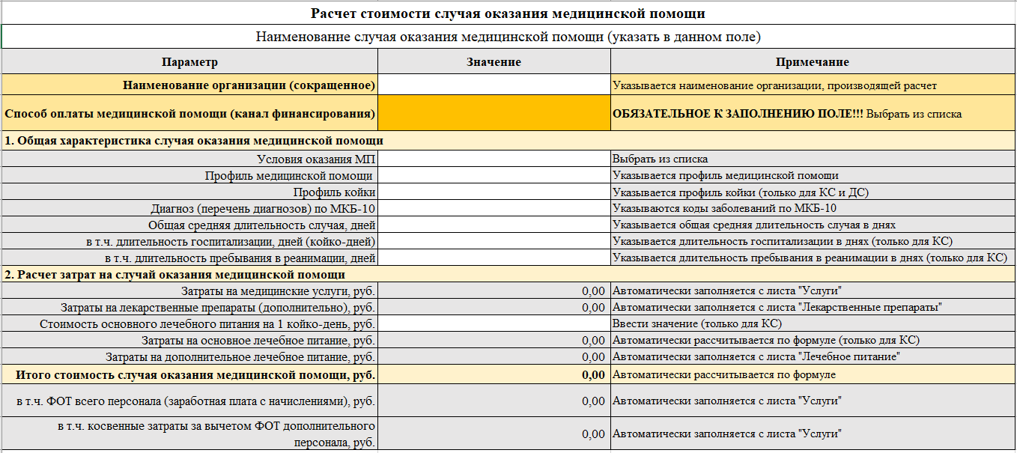
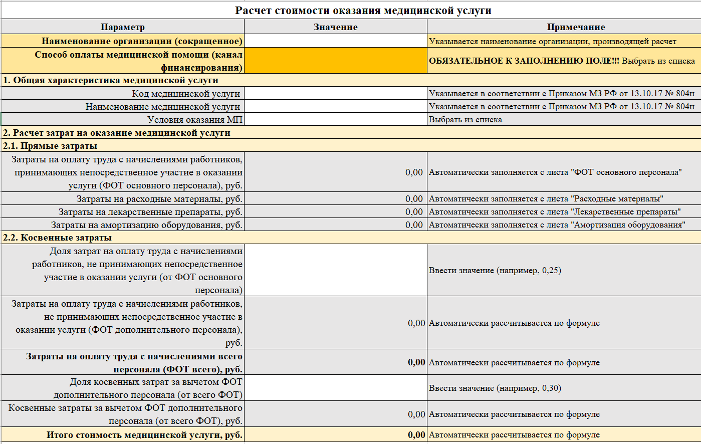
Параметры расчета тарифов
Ежегодно устанавливаемые параметры расчета, направляемые Минздравом России
На основе методики ЦЭККМП разработаны две расчетные формы
Расчет стоимости лекарственных препаратов
 | на 2025 год |  | на 2026 год
 | КСГ, ВМП1 | ВМП2 | КСГ, ВМП1 | ВМП2
Стоимость основного лечебного питания на 1 койко-день, руб. | 253,32 | 253,32 | 263,40 | 263,40
Доля затрат на оплату труда с начислениями работников, не принимающих непосредственное участие в оказании услуги (от ФОТ основного персонала) | 0,25 | 0,25 | 0,25 | 0,25
Доля косвенных затрат за вычетом ФОТ дополнительного персонала (от всего ФОТ) | 0,30 | 0,30 | 0,30 | 0,30
КД ЗП | 1,1441 | 1,1441 | 1,1407 | 1,1407
К совместительства | 1,20 | 1,00 | 1,20 | 1,00
К начислений на заработную плату | 1,302 | 1,302 | 1,302 | 1,302
Врачи и немедицинский персонал с высшем образованием | 126 811,00 (83% от целевого значения) | 152 784,80 | 135 751,00 | 163 555,30
Средний мед. персонал и немедицинский персонал со средним проф. образованием | 63 406,00 | 76 392,40 | 67 875,00 | 81 777,60
Младший мед. персонал и немедицинский персонал без высшего/среднего проф. образования | 41 097,00 | 76 392,40 | 42 732,70 | 51 485,20
Расчет стоимости случая оказания медицинской помощи
В расчетах используются средневзвешенные
предельные отпускные цены по выпуску в гражданский оборот
С 2024 года для расчета стоимости лекарственных препаратов используются
средневзвешенные фактически сложившиеся закупочные цены по объему закупки по данным единой информационной системы в сфере закупок (по ряду направлений)
Расчет стоимости оказания медицинской услуги
4

Slide 29
Краткий экскурс
2022 год – создание Центра по расчету тарифов на базе ЦЭККМП Минздрава России
Цель – создание единых методических подходов к вопросам расчета тарифов на оплату медицинской помощи, актуализацию тарифов на оплату медицинской помощи, в т.ч.:
в разрезе групп заболеваний по профилям специализированной помощи и ВМП
расчет стоимости медицинских услуг по НМУ
Ежегодная актуализация стоимости МУ и тарифов на оплату МП
Ежегодная актуализация клинико-статистических групп
Ежегодная актуализация перечней видов ВМП + НФЗ
Ежегодная актуализация Методических рекомендаций Минздрава России и Федерального фонда ОМС по способам оплаты медицинской помощи за счет средств ОМС

Slide 30
Определение стоимости оказания МП за счет государственного финансирования
Стоимость медицинской услуги – суммарные затраты на оказание медицинской услуги с учетом необходимого ресурсного обеспечения при определенных условиях ее оказания, источнике и канале финансирования, а также уровне расчета стоимости
Стоимость случая оказания медицинской помощи – суммарные затраты на случай оказания медицинской помощи с учетом необходимого ресурсного обеспечения при определенных условиях его оказания, источнике и канале финансирования, а также уровне расчета стоимости
Основные функции расчета стоимости оказания медицинской помощи
Определение себестоимости
Нормирование
Оценка расходов на оказание медицинской помощи
Управление затратами на медицинскую помощь в медицинских организациях
Управленческий учет
Нормативы финансовых затрат и тарифы на медицинскую помощь
Нормативы объемов оказания медицинской помощи
Объемы финансирования и их распределение

Slide 31
Нормативное регулирование подходов к расчету стоимости МП в гос. сегменте
Правила обязательного медицинского страхования (утв. Приказом Минздрава России от 28.02.2019 № 108н)
Общие требования к определению нормативных затрат на оказание государственных услуг в сфере здравоохранения для выполнения государственного задания (утв. Приказом Минздрава России от 25.06.2015 № 366н)
Инструкция по расчету стоимости медицинских услуг (временная) (утв. Минздравом РФ № 01-23/4-10, РАМН № 01-02/41 10.11.1999)
Самостоятельные методики расчета стоимости отдельных видов медицинской помощи (например, методические рекомендации по расчету стоимости проведения клинической апробации, правила расчета расходов на выполнение работ по заготовке и хранению донорской крови и ее компонентов, методика расчета себестоимости лабораторных исследований и т.д.)
Региональные и локальные нормативно-правовые акты, уточняющие особенности расчета стоимости медицинской помощи в отдельных субъектах РФ и медицинских организациях

Slide 32
Характеристики существующих подходов к расчету стоимости МП
Применение одинакового – затратного подхода к расчету стоимости медицинской помощи (стоимость формируется из определенных статей затрат)
Выделение единого классификационного признака затрат на верхнем уровне – по способу включения в себестоимость (прямые и косвенные затраты)
Различный уровень детализации методик расчета стоимости медицинской помощи (отличия в содержании статей затрат и способах их расчета)
Отличия в плане практического применения методик
Неоднозначность отдельных трактовок в описании методик
Потребность в унифицированном, стандартизированном подходе к расчету стоимости с достаточным уровнем детализации и возможностью адаптации под различные виды и условия оказания медицинской помощи

Slide 33
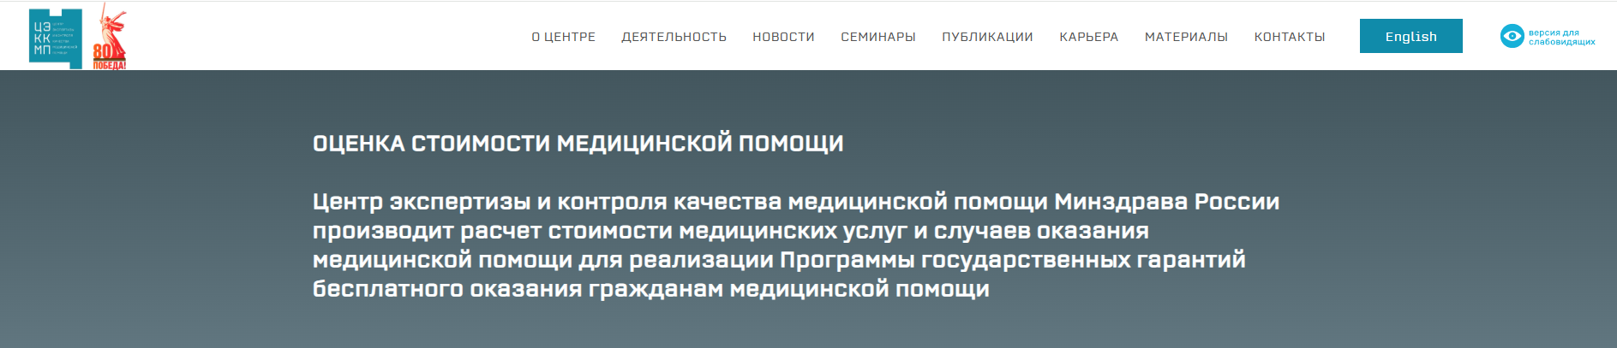
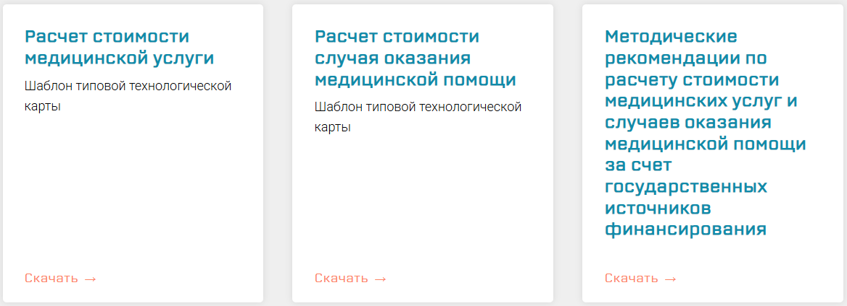



Методические рекомендации по расчету стоимости
медицинских услуг и случаев оказания медицинской помощи за счет государственных источников финансирования
и другие информационные системы
metod@rosmedex.ru
Предложения по совершенствованию Методики Вы можете направить на адрес электронной почты:

Slide 34
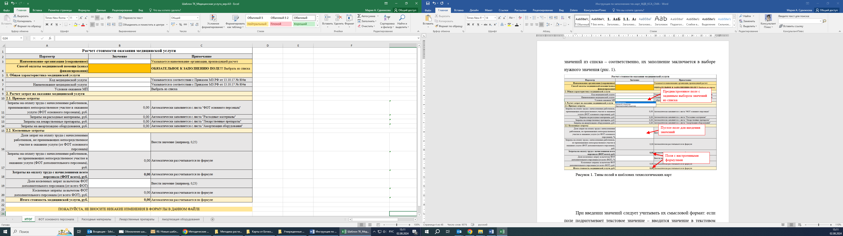
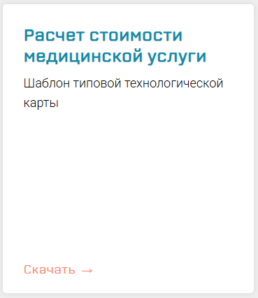
Типовая технологическая карта как инструмент расчета стоимости МУ
Типовая технологическая карта – структурированный документ в формате табличного документа XLSX, представляющий собой шаблон для расчета стоимости медицинской услуги либо случая оказания медицинской помощи и содержащий общие сведения о медицинской услуге / случае оказания медицинской помощи, перечень необходимых ресурсов, а также объем их потребления и стоимость при оказании данной услуги / случая

Slide 35
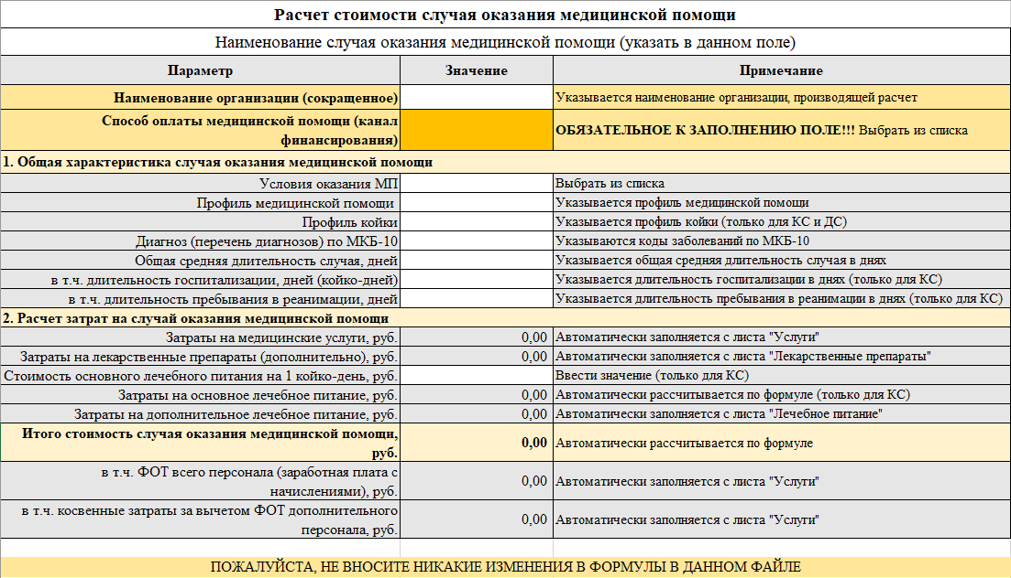
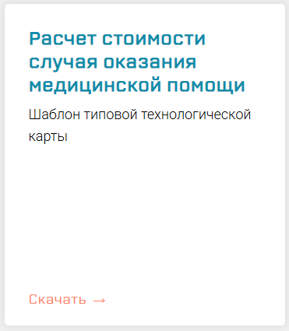
Типовая технологическая карта как инструмент расчета стоимости случая оказания МП

Slide 36

Оценка стоимости оказания МП на основе унифицированной методики с использованием технологических карт
1. Единый подход
5. Экономия времени
Единый подход к расчету стоимости медицинских услуг и случаев оказания медицинской помощи различными участниками системы здравоохранения
Экономия времени на проведение расчетов, систематизация процесса определения стоимости МП + минимизация ошибок при расчетах
2. Универсальность
6. Учет всех затрат
Универсальность методики и инструмента ее применения в виде ТК с возможностью уточнения отдельных показателей при необходимости (напр., виды и условия оказания МП)
Гарантия учета всех затрат путем наличия заданного перечня необходимых показателей
3. Сравнение
7. Автоматизация
Возможность сравнения расходов и используемых ресурсов при оказании МП в зависимости от ее видов и условий, сравнивать с нормативами
Автоматический расчет большинства промежуточных и итоговых показателей с помощью преднастроенных формул
4. Адаптивность
8. Прозрачность
Возможность использования различных методов определения затрат – от нормативного до экспертного, что увеличивает гибкость и область применения
Позволяет корректно и прозрачно рассчитывать стоимость МП/МУ, что влияет на эффективность финансирования системы здравоохранения РФ в целом

Slide 37
Применение методики расчета стоимости МП в целях формирования ПГГ
Федеральные нормативы/тарифы
ОМС
Тарифы на отдельные диагностические (лабораторные) услуги (медицинские услуги): КТ, МРТ, УЗИ ССС, эндоскопические ДИ, ПАИ, ПЭТ-КТ, ОФЭКТ/КТ/сцинтиграфия, НИПТ, определение РНК вируса гепатита C (Hepatitis C virus) в крови методом ПЦР, лабораторная диагностика для пациентов с хроническим вирусным гепатитом C (оценка стадии фиброза, определение генотипа ВГС)
Средние НФЗ на профилактические медицинские осмотры и диспансеризация, в т.ч. углубленной, оценки репродуктивного здоровья женщин и мужчин
Средние НФЗ на диспансерное наблюдение, в т.ч. онкологические заболевания, сахарный диабет, БСК
Средние НФЗ на школы сахарного диабета
НФЗ на виды ВМП
Тарифы на законченные случаи лечения в КС/ДС по КСГ
Базовый НФЗ на проведение обследования 1 новорожденного в рамках РНС
Амбулаторная МП
ВМП
Специализированная МП
Клиническая апробация
Высокотехнологичная МП
Круг добра
Инновационные технологии
Медицинская услуга
Случай оказания МП

Slide 38
Этапы расчета стоимости законченного случая лечения пациента (КСГ,ВМП)
Приказ об утверждении порядка оказания медицинской помощи:
рекомендуемые штатные нормативы отделения, рассчитанные на количество коек в отделении;
стандарт оснащения отделения и операционного блока*.
Расчет стоимости тарифообразующей услуги (при необходимости ее выполнения):
Расчет ФОТ персонала, принимающего непосредственное участие в оказании услуги с учетом нормы времени на оказания услуги в минутах;
затраты на расходные материалы, используемые при оказании услуги ;
затраты на лекарственные препараты, используемые при оказании услуги;
амортизация оборудования.
Расчет стоимости случая оказания медицинской помощи:
перечень медицинских услуг, оказываемых в рамках случая;
затраты на лекарственные препараты, используемые в рамках случая оказания медицинской помощи, но не учтенные в стоимости входящих в случай медицинских услуг;
затраты на основное лечебного питания на 1 койко- день;
затраты на дополнительное лечебное питание, используемое в рамках случая оказания медицинской помощи (специализированные питательные смеси).
38

Slide 39
Расчет стоимости случая оказания МП: CAR-T терапия
Производство CAR-T
+
Случай лечения пациента CAR-T терапией
+
Процент неудач производств
Оплата труда основного персонала
Расходные материалы и реагенты
Лекарственные препараты
Амортизация оборудования
Услуги (учитывается рассчитанная ранее стоимость Производства CAR-T-клеточного продукта)
Лекарственные препараты
Лечебное питание
Этапы производства*
Забор и транспортировка биоматериала
Активация и генетическая модификация T-клеток
Экспансия и культивирование клеток
Очистка и формулировка препарата
Обеспечение системы качества производства
Криоконсервация и контроль качества
Этапы лечения*
Подготовка пациента (лимфодеплетирующая химиотерапия)
Инфузия CAR-T клеток
Мониторинг пациента (острые и отсроченные осложнения)
Оценка эффективности терапии
*Согласно совместным расчетам ЦЭККМП Минздрава России,
НМИЦ Гематологии Минздрава России и
НМИЦ ДГОИ им. Дмитрия Рогачева Минздрава России

Slide 40

Проекты ЦЭККМП
«ПРИЗМА» – проект ЦЭККМП Минздрава России, позволяющий проводить анализ государственного финансирования здравоохранения РФ на любом уровне, устанавливать правильные связи между данными, делать выводы и обосновывать решения с точки зрения конкретного плательщика и задачи
«ПРИЗМА» – все грани государственного финансирования здравоохранения РФ
Готовая аналитика, все необходимые данные о финансировании здравоохранения по каждому из 85 субъектов РФ
Расчет стоимости медицинских услуг для расчета региональных нормативов и тарифов для медицинских организаций
Повышение финансовой устойчивости медицинских организаций
Консультирование и методическая поддержка
«ЦЕНТР РЕГИОНАЛЬНОГО ЗДРАВООХРАНЕНИЯ» – проект ЦЭККМП Минздрава России по созданию центра компетенций для регионализации федеральной повестки (программ и целей) с целью помощи регионам в решении задач, стоящих перед региональным здравоохранением
Основные задачи Центра
Конкретизация федеральной повестки
Помощь регионам в решении конкретных проблем
Выявление зон повышения эффективности регионального здравоохранения
Формирование экспертного профессионального сообщества
Что Центр может дать регионам
Развитие компетенций ключевых руководителей и ведущих специалистов в области организации здравоохранения
Ускорение информационного обмена и доступ к актуальной тематической информации
Улучшение коммуникаций внутри региона и с федеральным центром
Доступ к экспертам федерального и регионального уровней
Повышение качества управленческих решений

Slide 41




СПАСИБО ЗА ВНИМАНИЕ
НАШИ КОНТАКТЫ:
Тел.: +7 (495) 783-19-05
109028, г. Москва, Покровский бульвар 6/20, с. 2
fediaev@rosmedex.ru
www.rosmedex.ru

